Slide 1

Nokia Imaging SDK Kako napraviti čuda sa slikama u Windows Phone aplikacijama
Igor Ralić
igrali.com
@igrali Demos: github.com/igrali/ATD9

Slide 2
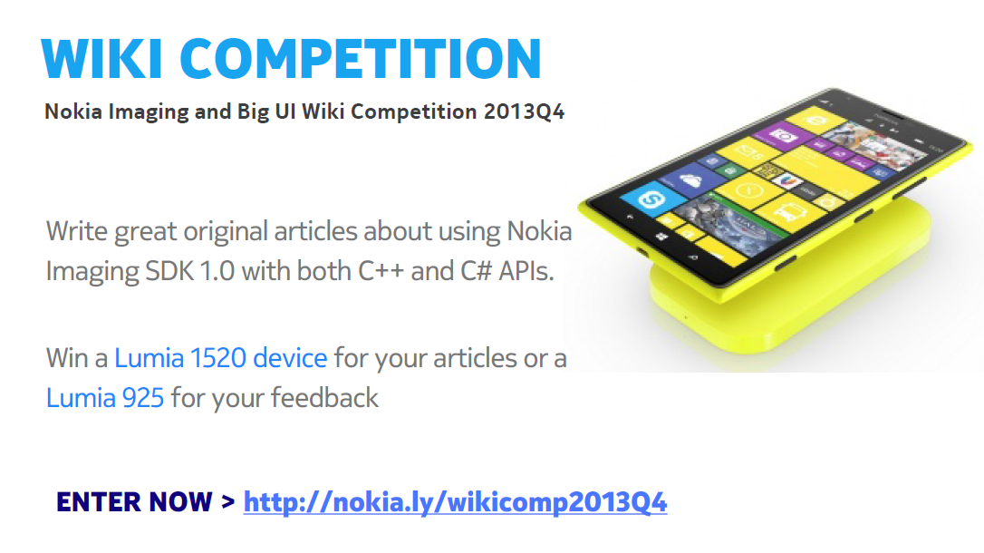
Za početak...
15.12.

Slide 3
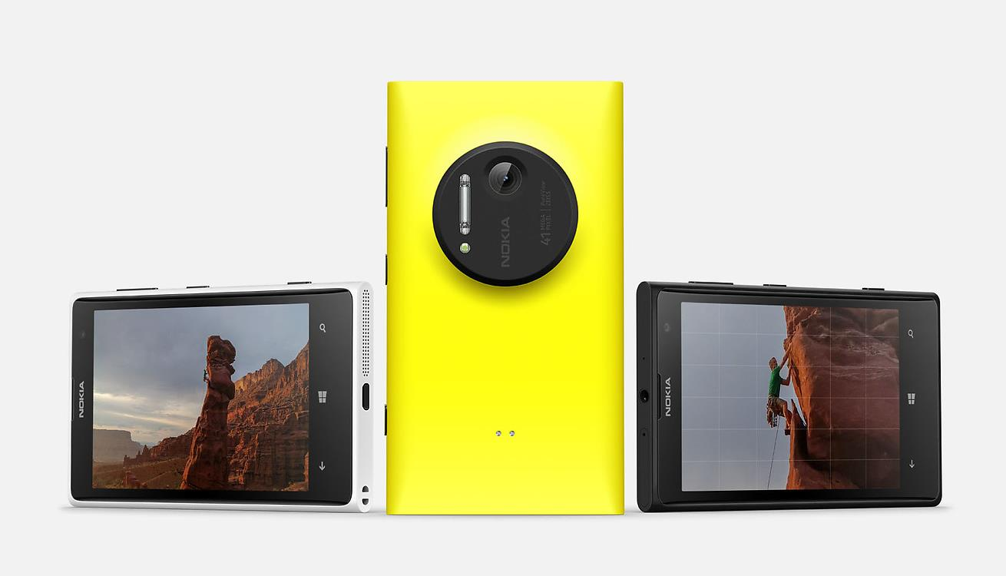
41 MP

Slide 4
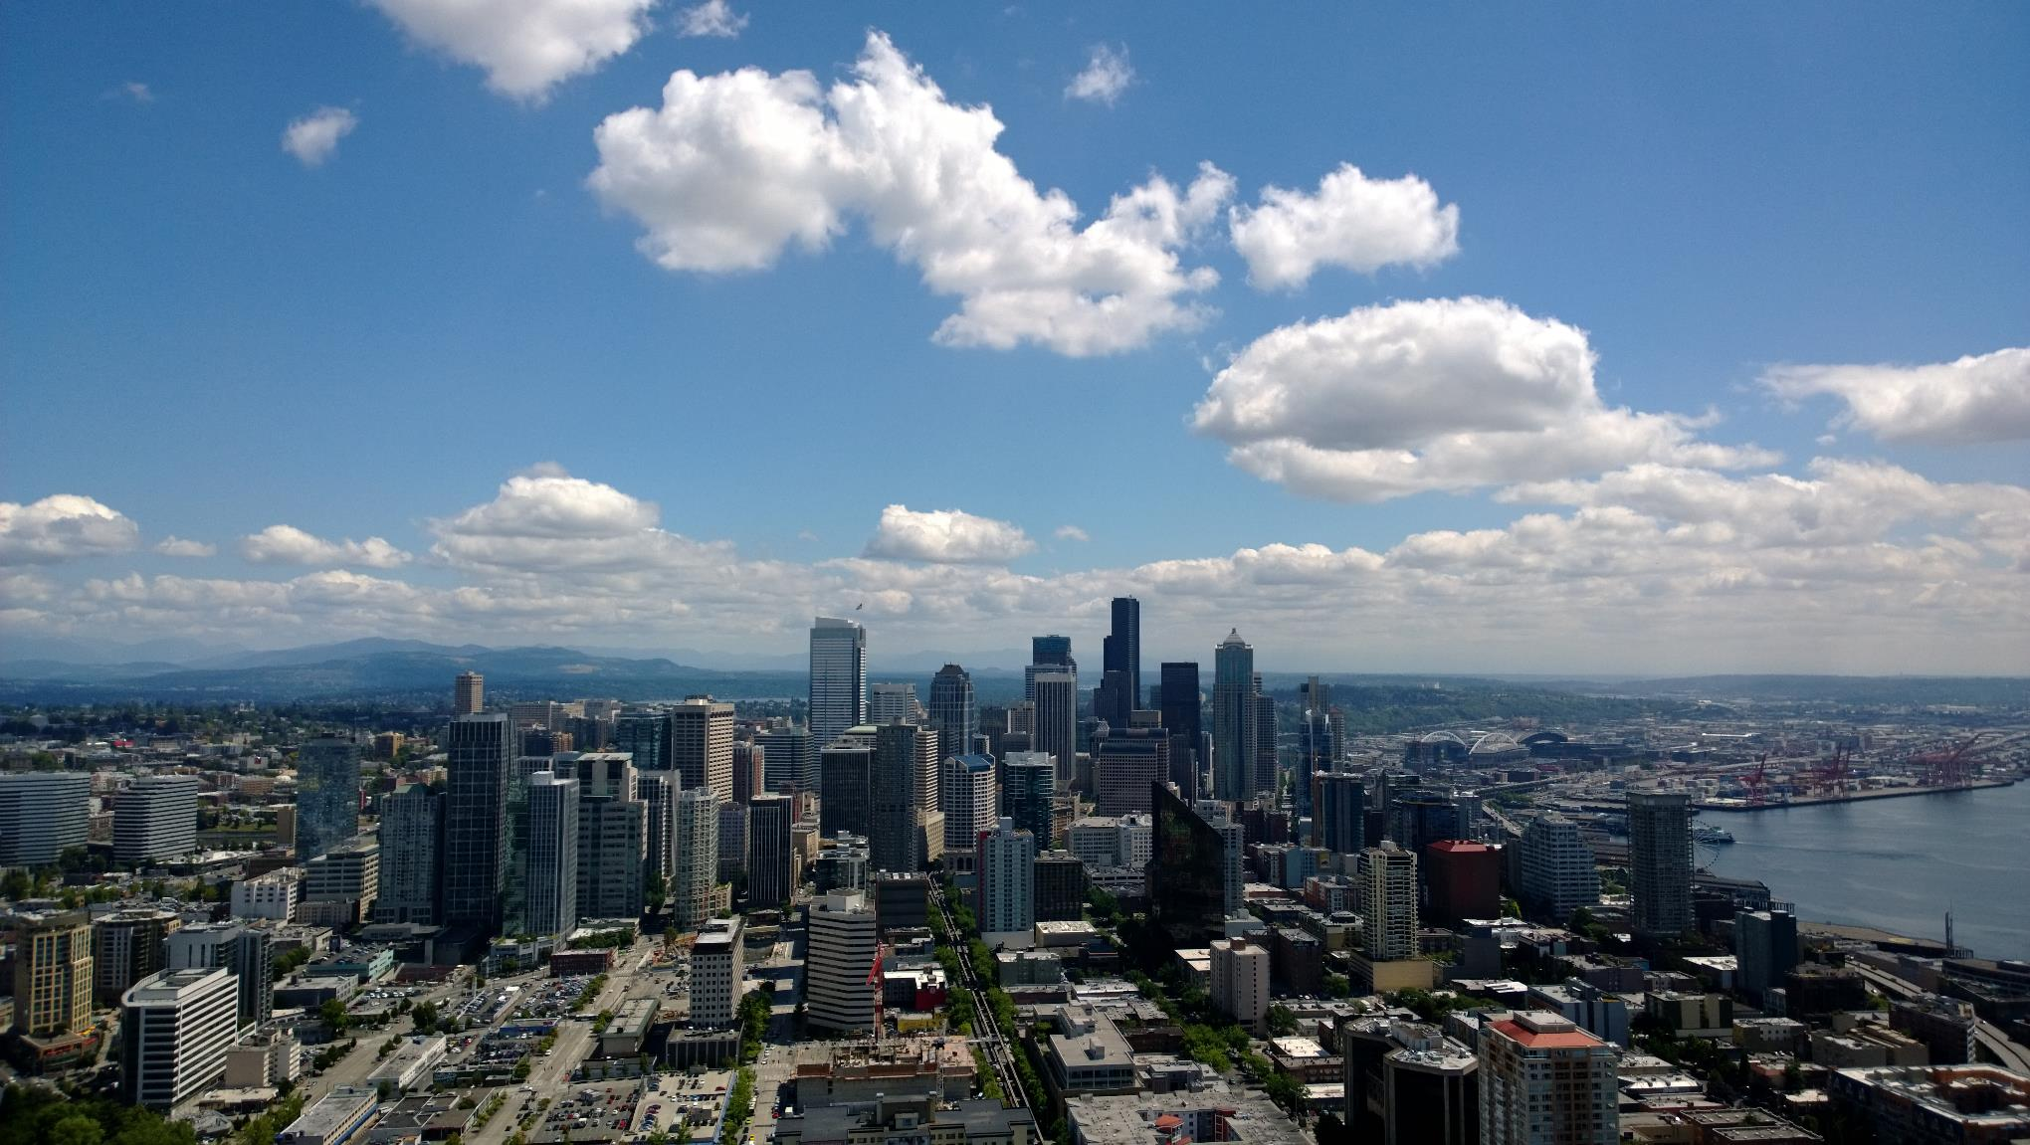
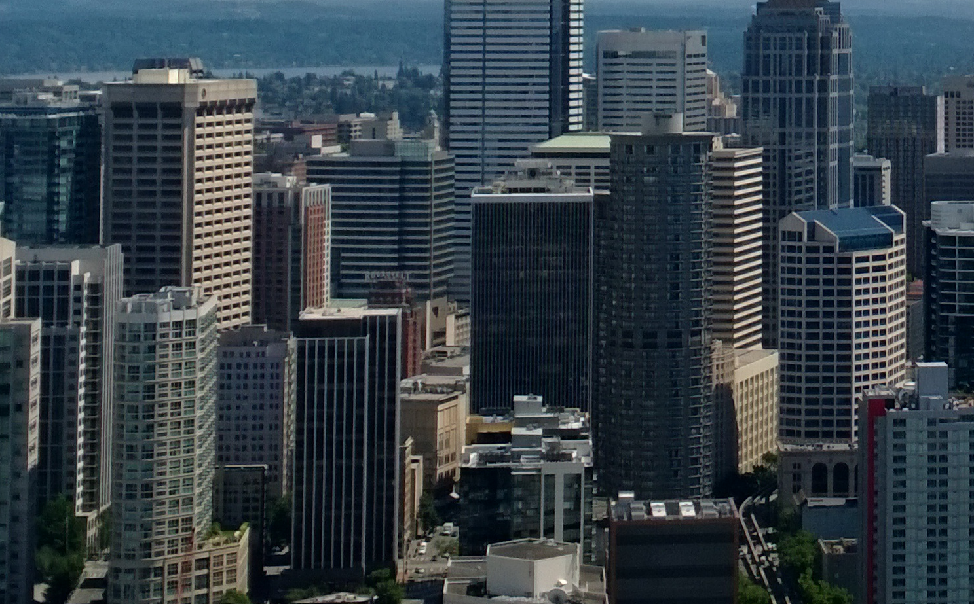

Slide 5
Dobar hardver = problem za developere? Problem memorije Performanse Potrebna dodatna znanja Treba li vam to sve zapravo?

Slide 6
Nokia Imaging SDK
Nativna C++ biblioteka – v1.0
C#, VB i C++ Windows Phone aplikacije
50+ filtera i efekata
UI kakav god poželite
Besplatno!

Slide 7
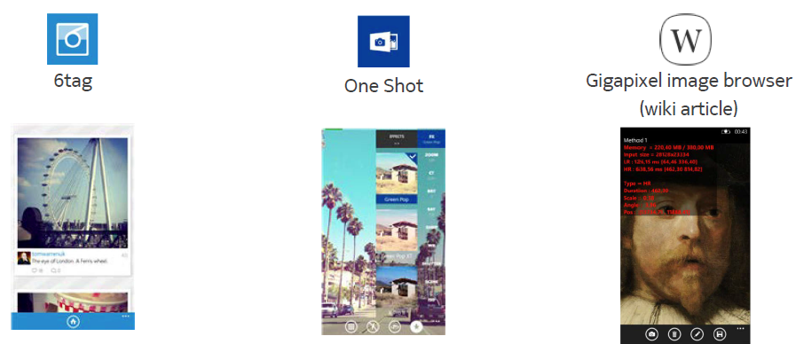
Cool aplikacije
http://bit.ly/NokiaImagingApps

Slide 8
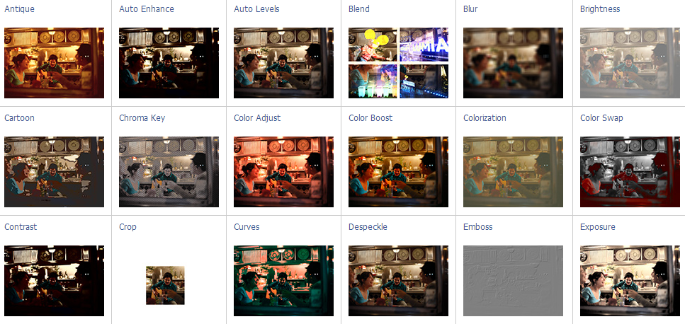
Filteri i efekti

Slide 9
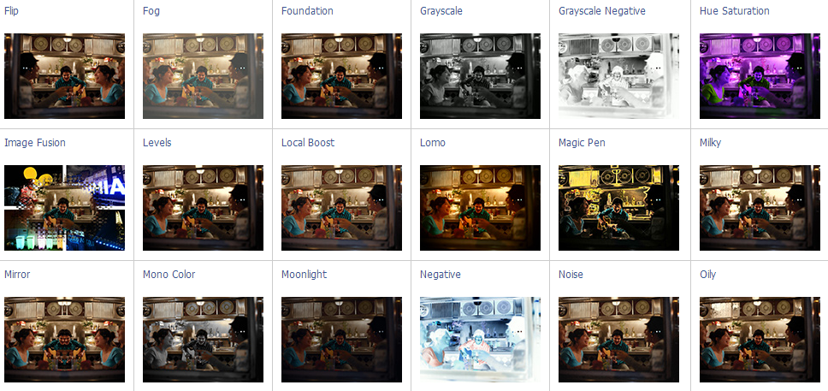
Filteri i efekti

Slide 10
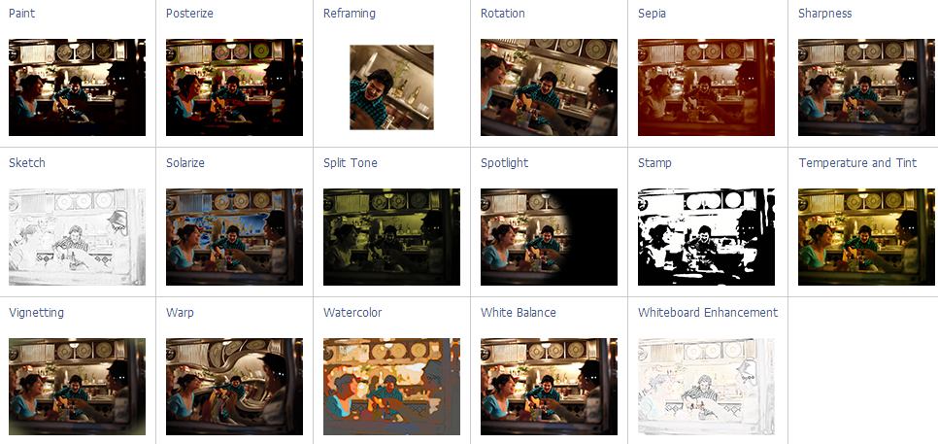
Filteri i efekti

Slide 11

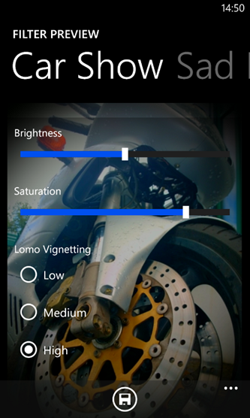
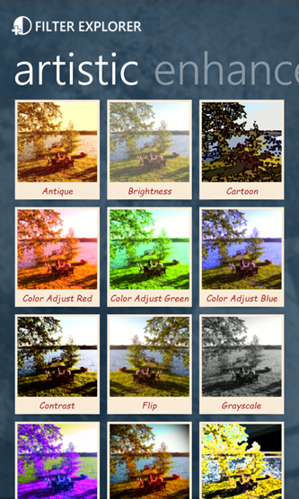
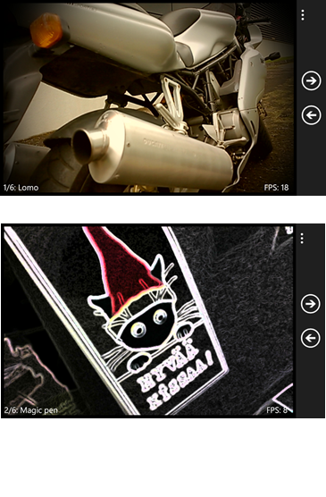
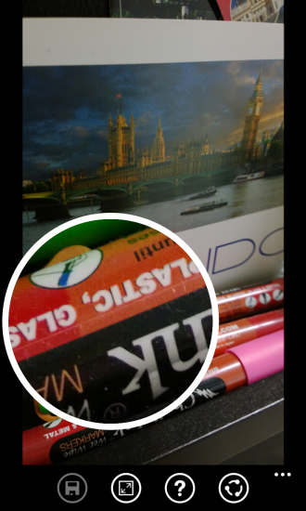
4 demo aplikacije
Filter Effects
Filter Explorer
Real-time filter demo
Photo inspector

Slide 12

RAJPEG
Random Access JPEG
15+ patenata
Upotreba memorije niža i do
20x
Performanse bolje i do
10x
Paralelno procesiranje
Nokia Smart Camera, Nokia Cinemagraph, Nokia Creative Studio…

Slide 13
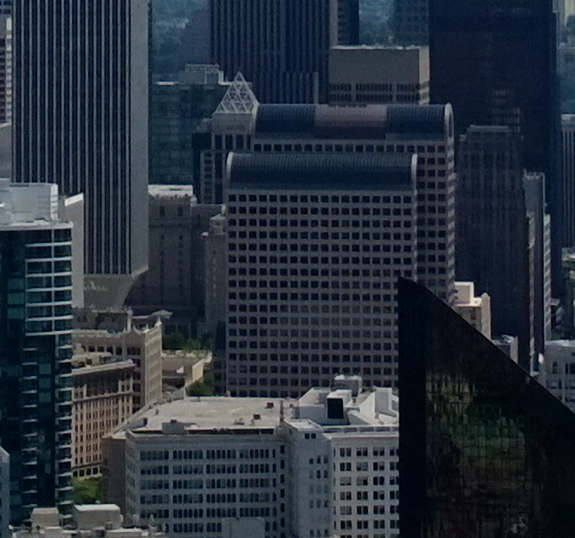
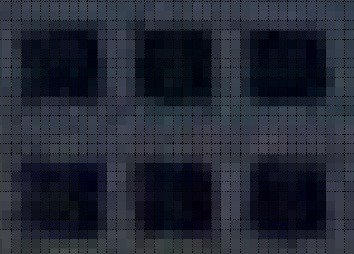
Memorija

Slide 14
Memorija
1 PX
RGBA
R = 0
G = 114
B = 198
A = 255
4 bajta

Slide 15
Memorija
41 MP
Lumia 1020
16 MP
158 MB
8 MP
HTC Titan 2
5 MP
Lumia 800, Lumia 820, Lumia 920, Lumia 925…
62 MB
HTC HD7, Lumia 520, Lumia 620, Lumia 720
31 MB
19 MB

Slide 16
Memorijska ograničenja na WP8
Vrsta ograničenja | Vrsta aplikacije | Uređaji s manje memorije | Uređaji s 1GB memorije | Uređaji s 2GB memorije
Normalno | XNA ili nativna | 150 MB | 150 MB | 150 MB
Normalno | XAML/.NET (isključujući XNA) | 150 MB | 300 MB | 300 MB
Povišeno | Sve vrste | 180 MB | 380 MB | 570 MB

Slide 17
Gdje i kako početi s Nokia Imaging SDK-om?

Slide 18
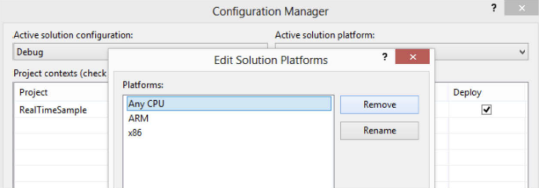
Za početak
Nuget ☺
ARM build - testiranje na uređaju
x86 build – testiranje u emulatoru

Slide 19
Što je novo u v1.0?
Značajne promjene u arhitekturi
Parametri filtera mogu se mijenjati u hodu (oprez sa UI/sliderima!)
Vlastiti custom filtri
Nove mogućnosti – ChromaKey i Gradients

Slide 20
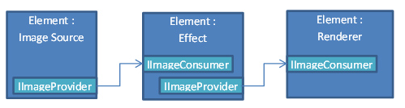
Arhitektura
Tri glavna elementa
Izvor – slika, stream, datoteka, gradijent…
Efekt – 50+ filtra, custom filtri
Renderer – kao izlaz daje sliku
Kombinacija – rendering pipeline
Moguća izmjena redoslijeda i parametara filtra

Slide 21
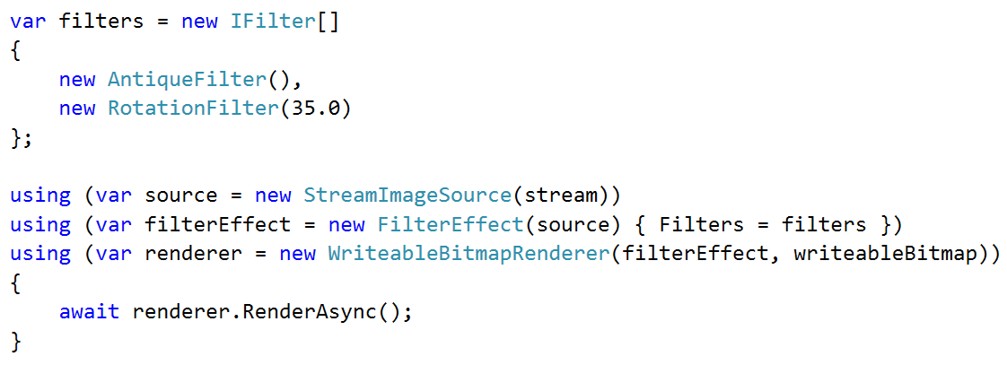
Primjer

Slide 22
DEMO

Slide 23
ImageSource implementacije
ImageSource
Vrsta | Klasa | ImageSource klasa
Stream | System.IO.Stream | StreamImageSource
Imaging SDK Bitmap | Nokia.Graphics.Imaging.Bitmap | BitmapImageSource
Flat Color | Windows.Ui.Color | ColorImageSource
Camera | Windows.Phone.Media.Capture. ICameraCaptureDevice | CameraPreviewImageSource
File | Windows.Storage.IStorageFile | StorageFileImageSource

Slide 24
Effect implementacije
Effect
Vrsta | Opis
FilterEffect | Klasični filteri (Sepia, MagicPen, Antique...)
T : CustomEffectBase | Proizvoljan filter, manipulacija RGB vrijednosti piksela

Slide 25
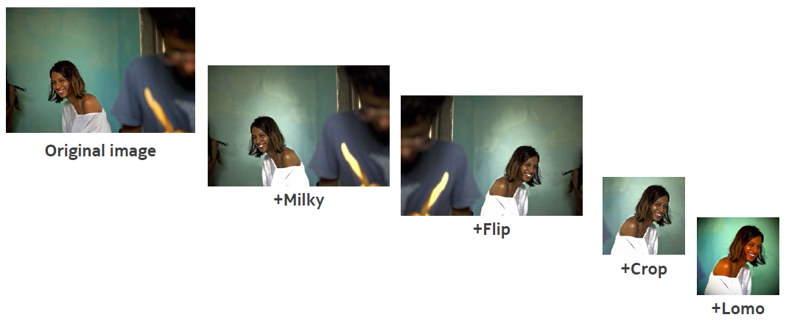
Ulančavanje filtera

Slide 26
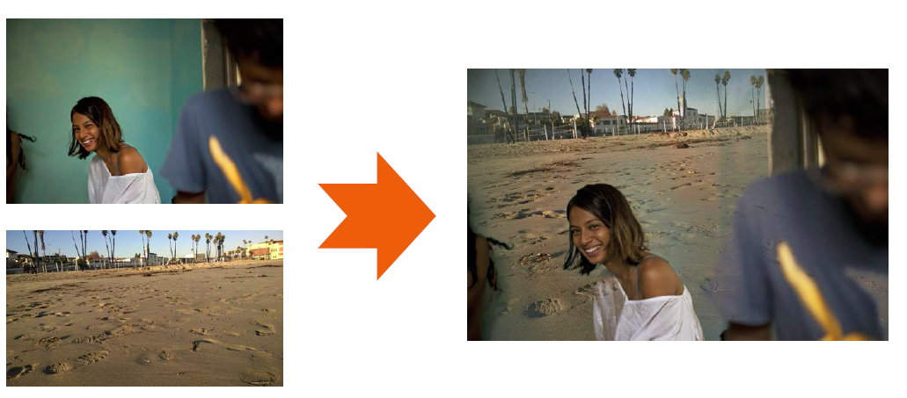
ChromaKey

Slide 27
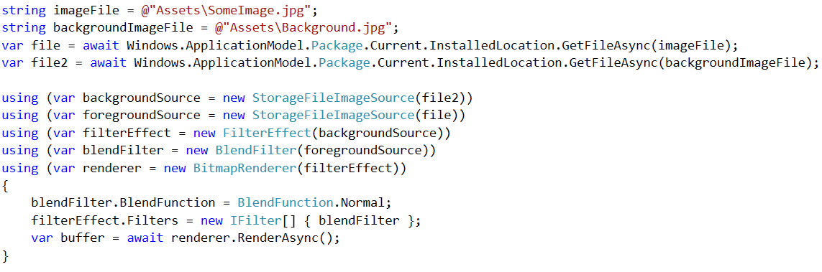
Will it blend?
Input – prednja/gornja slika
FilterEffect izvor - podloga

Slide 28
DEMO

Slide 29
Renderer implementacije
Renderer
Vrsta | Klasa | Renderer klasa
Imaging SDK Bitmap | Nokia.Graphics.Imaging.Bitmap | BitmapRenderer
Writeable Bitmaps | WriteableBitmap | WriteableBitmapRenderer
JPEG | Windows.Storage.Streams.IBuffer | JpegRenderer

Slide 30
Izmjena parametara filtra? Da, skoro uvijek…

Slide 31
Izmjena parametara
Imaging SDK
Slider
ValueChanged
Renderiranje
Nije moguća za vrijeme renderiranja – asinkrono
Oprez kod korištenja slidera
Koristiti Queue<Action>
ValueChanged
ValueChanged
Renderiranje

Slide 32
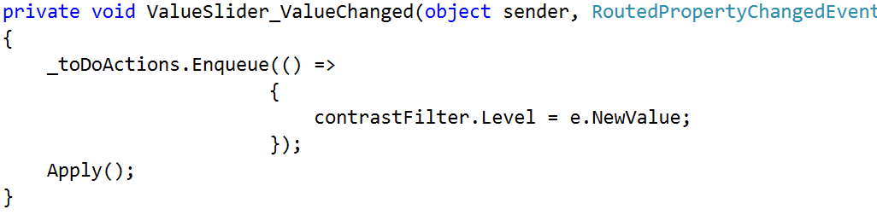
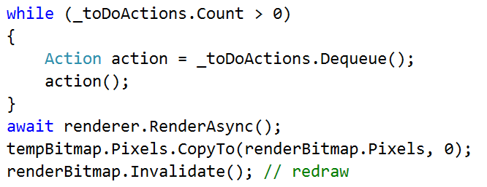
Natrag u red
Wait
Schedule
Apply

Slide 33
DEMO

Slide 34
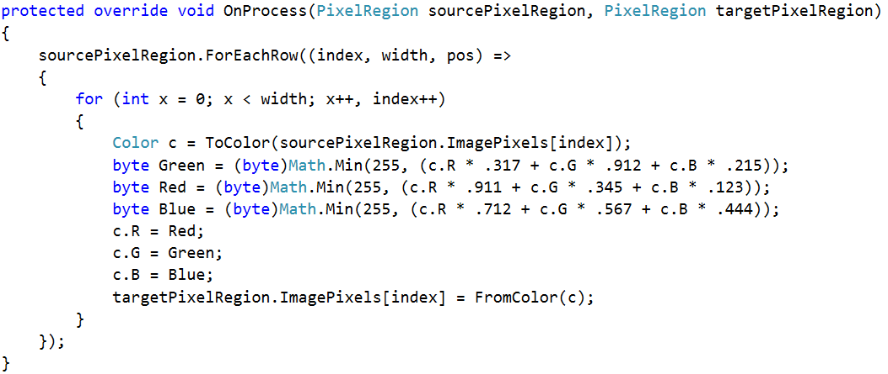
Custom implementacija
Koji god filter sami smislite
Nasljeđuje CustomEffectBase klasu

Slide 35
DEMO

Slide 36
Osnovni koraci
Dodati Nokia Imaging SDK u projekt – Nuget ☺
Napraviti IImageProvider od izvora (slike)
Napraviti listu filtera (implementiraju IFilter sučelje)
Napraviti FilterEffect objekt s odgovarajućim IImageProvider izvorom slike
Dodati listu filtera u FilterEffect.Filters
Napraviti renderer s FilterEffect objektom kao parametrom
Asinkronom metodom RenderAsync() renderirati sliku

Slide 37
Tips & tricks
JPEG format u {Stream|RandomAccessStream|StorageFile| …}ImageSource
BufferImageSource umjesto {Stream|StorageFile| …}ImageSource
Dispose() IDisposable klasa (using forma)
Izbjegavati renderiranje (RenderAsync()) dok je moguće
Prije pokretanja appa u emulatoru, otvoriti Pictures app

Slide 38
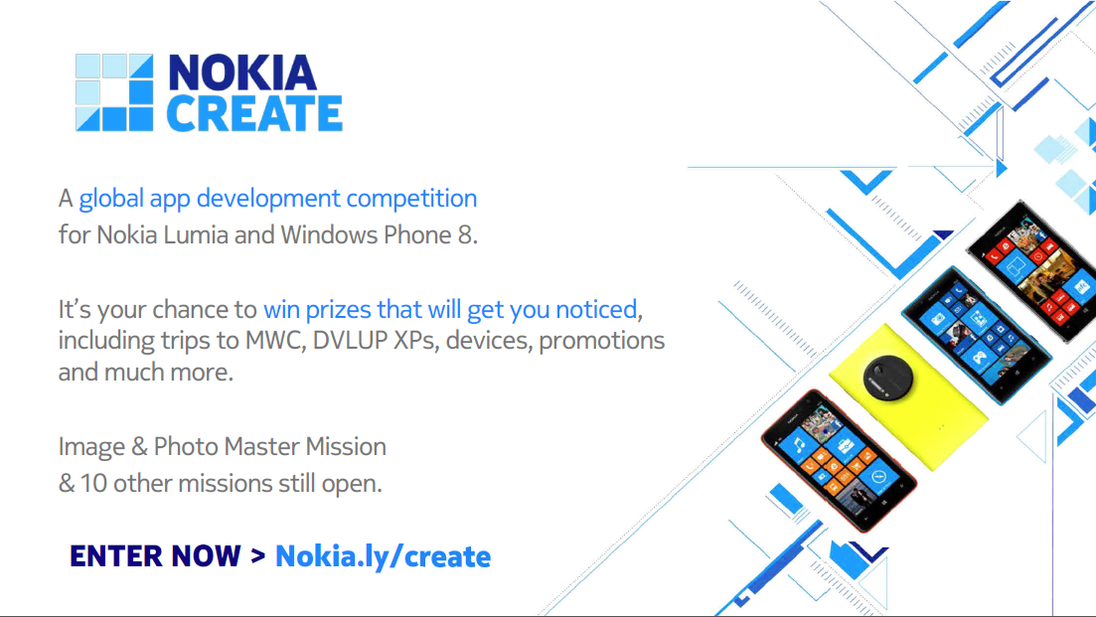
... i za kraj...

Slide 39
Thank you
Igor Ralić
igrali.com
@igrali Demos: github.com/igrali/ATD9

Slide 40
© 2013 Microsoft Corporation. All rights reserved. Microsoft, Windows, Windows Vista and other product names are or may be registered trademarks and/or trademarks in the U.S. and/or other countries.
The information herein is for informational purposes only and represents the current view of Microsoft Corporation as of the date of this presentation. Because Microsoft must respond to changing market conditions, it should not be interpreted to be a commitment on the part of Microsoft, and Microsoft cannot guarantee the accuracy of any information provided after the date of this presentation. MICROSOFT MAKES NO WARRANTIES, EXPRESS, IMPLIED OR STATUTORY, AS TO THE INFORMATION IN THIS PRESENTATION.

